Slide 1
Andijon mashinasozlik instituti
LECTURE 8

Slide 2
2
MAVZU: Tikuv buyumlarnga issiqlik va namlik bilan ishlov beruvchi jixozlar.
Reja:
1. Nam-issiqlik bilan ishlov berishning vazifalari.
2. Dazmollash presslarining turlari.
3. PGU-2, PP-2 (Rossiya) dazmollash presslari.
4. Ss-311, Ss-313 (Vengriya) presslari.

Slide 3
Nam-issiqlik bilan ishlov
berishning vazifalari.
3
Nam-issiqlik bilan ishlov berish kiyim detallariga va tayyor buyumlarga muayyan shakl berish va uni xaridorgir mahsulot ko`rinishli qilish uchun kerak. Nam-issiqlik bilan ishlov berish jarayonlari juda xilma-xil. Turli choklarni yorib dazmollash va bukib dazmollash, yarimfabrikatlar chetini (chuntaklar, xlyastiklar va xokazo chetini) bukish, kiyim detallari ezilgan joylarini dazmollash, kirishtirib dazmollashning turli xillari (kostyumlar, paltolar old bulagini, bort kotirmasini kirishtirib dazmollash) va xokazo nam-issiqlik bilan ishlov berish ishlariga kiradi.

Slide 4
4
Nam-issiqlik bilan ishlov berish vaqtida materialni namlash, kizitish, kerakligicha deformatsiyalash kerak, keyin esa kuritiladi va materialni sovitishga qo`yiladi. Demak, materialning qanchalik namligi, uning kizitilish temperaturasi, bosim, ishlashning va nam surilishining davomiyligi nam-issiqlik bilan ishlov berish natijalarini ko`rsatadigan asosiy omillar hisoblanadi.

Slide 5
5
TASNIFI
Namlik va issiqlik bilan ishlov berish deb, turli choklarni yorib dazmollash va bukib dazmollash, yarimfabrikatlar chetini (chuntaklar, xlyastiklar va xokazo chetini) bukish, kiyim detallari ezilgan joylarini dazmollash, kirishtirib dazmollashning turli xillari (kostyumlar, paltolar old bulagini, bort kotirmasini kirishtirib dazmollash) va xokazo nam-issiqlik bilan ishlov berish ishlariga kiradi.

Slide 6
6
Ana shu ko`rsatkichlarning eng muvofiq qiymatlarini tanlab olish nam-issiqlik bilan ishlov berishning ratsional rejimini belgilaydi.
Turli tolalardan tukilgan materiallar uchun nam-issiqlik bilan ishlov berish rejimlari ham turlicha bo`ladi.

Slide 7
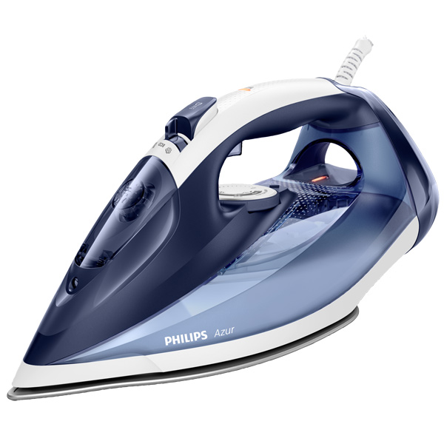
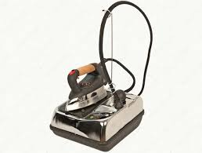
7
Xo`jalik dazmollarining umumiy ko`rinishi

Slide 8
Nam-issiqlik bilan ishlov berish jarayonlari
8
Tikuvchilik ishlab chiqarishida nam-issiqlik bilan ishlov berishning uch turi ishlatiladi: dazmollash, presslash va bug`lash.

Slide 9
9
Dazmolning ish qismini namlangan yarimfabrikat ustida 14700 Pa gacha bosim bilan birin-ketin surib nam-issiqlik bilan ishlov berish dazmollash deb ataladi. Dazmollash uchun qo`l dazmollari va mexanizatsiyalashgan dazmollar, dazmol stollari ishlatiladi. Ishlov berishning ratsional rejimiga rioya qilish qiyinligini va mehnat unumdorligi kamligi dazmollashning kamchiliklari hisoblanadi.

Slide 10
10
Presslashda yarimfabrikat bug`lanadi, press yostiqchalarida muayyan bosim hosil qilinadi, namlik suriladi. Berilgan parametrlarni ta`minlash uchun kerakli presslash vaqti 60 sekundgacha bo`ladi. Yarimfabrikatlar va buyumlar xilma-xil konstruktsiyali presslarda dazmollanadi.

Slide 11
11
Bug`lashda material tolalarida oldingi ishlovlar natijasida hosil bulgan kuchlanish yukotiladi, shuningdek ba`zi bir yaltirab qolgan joylar (yaltiroq dog`lar) yuqotiladi. Bug`lash buyumga ishlov beriladigan joylarga bug` oqimini yuborish yo`li bilan bajariladi. Bug`lash uchun bug`lagichlar, bug`li havo manekenlari, maxsus bug` qurilmalari ishlatiladi.

Slide 12
12
Dazmollash presslarining turlari
Tayyor buyumlarga issiqlik va namlik bilan ishlov berishda juda ko`p xil dazmollash presslari ishlatiladi. Tikuvchilik korxonalarida presslardan samaradorli foydalanish, ishlov berish va tayyor kiyimlar sifatini yaxshilash, shuningdek normal ish sharoiti yaratish uchun tayyor kiyimlarni nam-issiqlik bilan ishlov berish va pardozlash aloxida bulimda bajariladi.

Slide 13
13
Tikuvchilik korxonalarida presslardan samaradorli foydalanish, ishlov berish va tayyor kiyimlar sifatini yaxshilash, shuningdek normal ish sharoiti yaratish uchun tayyor kiyimlarni nam-issiqlik bilan ishlov berish va pardozlash aloxida bulimda bajariladi. Bu erkaklar va ayollar paltolari, erkaklarning jun kostyumlari, erkaklar kuylaklari va xokazo muayyan buyum turlarini dazmollash uchun doimiy press tizimlari barpo etish imkonini beradi.

Slide 14
14
Hamma dazmollash presslari presslash kuchiga qarab yengil presslar (10kN gacha), o`rta presslar (15 dan 20 kN gacha) va og`ir presslar (30 kN dan ortik) ga bo`linadi.
Yuritmasiga qarab elektromexanik, pnevmatik va gidravlik dazmollash presslari bo`ladi.
Dazmolning ish qismini namlangan yarimfabrikat ustida 14700 Pa gacha bosim bilan birin-ketin surib nam-issiqlik bilan ishlov berish dazmollash deb ataladi. Dazmollash uchun qo`l dazmollari va mexanizatsiyalashgan dazmollar, dazmol stollari ishlatiladi.

Slide 15
Dazmollash presslarining mexanizatsiyalashtirilganiga va avtomatlashtirilganiga qarab uch guruhga bo`lish mumkin.
15
1. Mexanizatsiyalashtirilmagan presslar.
2. Elektromexanik, gidravlik va pnevmatik yuritmali pressslar.
3. Mexanizatsiyalashtirilgan uzatish mexanizmli va texnologik ishlov berish dasturlashtirilgan presslar.

Slide 16
16
Presslarning ko`p konstruktsiyalarida ostki yostiqcha bug` bilan, ustkisi esa elektr manbai bilan kizitiladi. Ustki yostiqchalar sirpanuvchan xususiyatli alyuminlar, ostki yostiqchalar esa chuyan metallardan tayyorlanadi. Dazmollash presslariga quyidagi asosiy talablar qo`yiladi:
a) minimal energiya va kuvvat sarflab kerakli presslash kuchini ta`minlash;
b) dazmollovchi yuzalarga nisbatan materialning siljishini yuqotish;
v) ishlov beriluvchi yuzalarga tekis bosim berish;
g) dazmollash yuzalarining tekis qizishini ta`minlash;
d) yuqori darajali avtomatlashtirish va ish xavfsizligini ta`minlash.

Slide 17
17
Texnologik jarayonlarda bug` (elektrda kizitish bilan birga) yarimfabrikatlarni namlash va qizitishga, vakuum-surib olish esa ularni kuritish va sovitishga xizmat qiladigan vatanimizda va chet ellarda chiqarilgan yangi presslar ishlatiladi. Bunday presslar eski konstruktsiyalarga karaganda ancha unumlirok bo`lib, ularda dazmollash ishlari yuqori sifatli bajariladi. Texnologik bug` va vakuum-surgichlarini ishlatish uskunalarning ish unumini o`rta hisobda 50%, ayrim dazmollash ishlarida esa 2-3 baravar oshiradi.

Slide 18
18
Presslarda ishlashda xavfsizlik texnikasi.
Tegishli instruktajdan utgan va bu uskunani ishlatish qoidalarini o`zlashtirib olgan kishilargina presslarda ishlashga ro`xsat beriladi.
Press ishonchli yerga ulangan bo`lishi kerak. Odatda, pressning asosiga bolt burab kiritilgan bo`lib, uni yerga ulab qo`yiladi. Yerga ulanmagan pressda ishlash man etiladi. To`siqlari olib qo`yilgan pressda ham ishlash mumkin emas.

Slide 19
19
Agar ishga tushirish dastalari bosilganda press ishlamasa, ishni to`xtatib, chilangarni chaqirish kerak, yuritish tugmachalarini qayta-qayta bosib, pressni ishlatishga o`rinmaslik kerak. Ishga tushirish dastalarini ishlatish uchun boshqa predmetlardan foydalanish yoxud chet kishilar xizmatidan foydalanish man etiladi. Pressni elektr tarmog`idan va pnevmotarmokdan uzmay turib, ta`mirlash qat`iy man qilinadi. Ish zonasini sintetik materiallar destruktsiyalaridan va shimdirilgan eritmalar tarkibidagi qoldiqlardan tozalab turish uchun ish o`rinlari suruvchi zontlar bilan jihozlangan bo`lishi kerak.

Slide 20
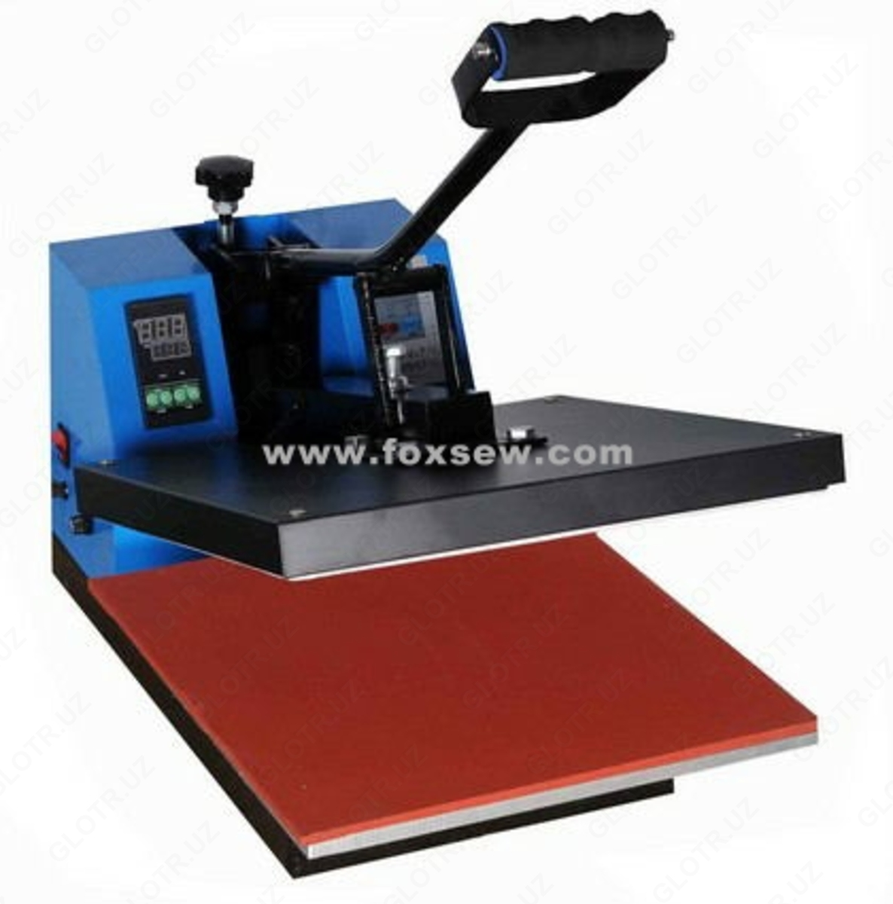
20
Dazmollash presi.

Slide 21
21
Ishga tushirish dastalarini ishlatish uchun boshqa predmetlardan foydalanish yoxud chet kishilar xizmatidan foydalanish man etiladi. Pressni elektr tarmog`idan va pnevmotarmokdan uzmay turib, ta`mirlash qat`iy man qilinadi. Ish zonasini sintetik materiallar destruktsiyalaridan va shimdirilgan eritmalar tarkibidagi qoldiqlardan tozalab turish uchun ish o`rinlari suruvchi zontlar bilan jihozlangan bo`lishi kerak.
Presslar qo`yilgan binolarda havo kirituvchi-suruvchi ventilyatsiya o`rnatilgan bo`lishi kerak.

Slide 22
22
PGU-2, PP-2 (Rossiya) dazmollash presslari.
Bu presslar tikuvchilik buyumlarini jarayonlar ichidagi va uzil-kesil nam-issiqlik bilan ishlov berishga muljallangan bo`lib, ularni Gorkiy (Rossiya) yengil mashinasozlik zavodi ishlab chiqaradi.

Slide 23
23
PP-2 (Rossiya) dazmollash presslari, PGU-2 pressi - gidravlik universal, PPU-2 esa - pnevmatik universal. Ularning maksimal presslash kuchi 20 kN. Ustki yostiqchasining qizish temperaturasi (TENlar yordamida) 100 dan 200 S gacha, ostki yostiqchasining (bug` bilan) qizish temperaturasi esa 80 dan 110 S gacha rostlanadi. Avtomatik ish davrining (bug`lash, presslash va surib olish) davomiyligi 0 dan 90 S gacha.

Slide 24
24
Ikkala press ham markazlashgan bug` tarmog`iga va vakuum tarmog`iga, PPU-2 pressi esa, bundan tashqari, markazlashgan pnevmo-tarmoqqa ulanadi. Presslar avtomatik rejimda, shuningdek kulda yoki oyokda boshqarib ham ishlatiladi. Shu bilan birga qo`shimcha bug`lash, vakuum sistemani qo`shimcha ulash, presslash davomiyligini uzaytirish, vakuum sistemani uzish, ustki yostiqcha orkali qo`shimcha bug`lash ham mumkin.
Agar ishga tushirish dastalari bosilganda press ishlamasa, ishni to`xtatib, chilangarni chaqirish kerak, yuritish tugmachalarini qayta-qayta bosib, pressni ishlatishga o`rinmaslik kerak.

Slide 25
25
Ss-311, Ss-313 (Vengriya) presslari
Bu ikkala press ham elektromexanik yuritmali urtacha kuch bilan presslovchi presslarga kiradi. Ularning bir-biridan farki shundaki, Ss-311 pressi bug`ni markazlashgan tarmoqdan olsa, Ss-313 pressining individual bug` generatori bor.
Bu presslar kostyumbop va paltobop materiallar guruhi yarimfabrikatlari va tayyor buyumlarni jarayonlar ichida va uzil-kesil ishlashda ishlatiladi hamda 20 kN gacha kuch bilan presslaydi.

Slide 26
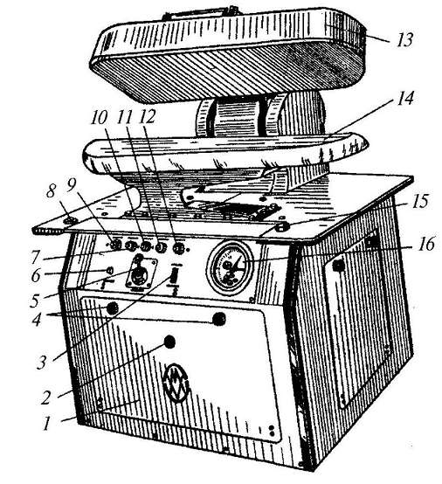
26
Ss-311 pressi.

Slide 27
27
Presslash, bug`lash, surish davomiyligi alohida-alohida rostlanadi va 0-40 S ni tashkil etishi mumkin. Ustki yostiqchaning qizish temperaturasi 80 dan 250 S gacha rostlanadi.
Pressda bug`dan va TEN lardan qiziydigan ustki qo`zgaluvchan yostiqcha 13 (8.1-rasm) hamda buyumdagi bug` va namlik surib olinadigan ostki qo`zg`almas yostiqcha 14 bor. Press avtomatik rejimda ishlaydi, shuning uchun uning panelida biron jarayon boshlangani xaqida signal beradigan yoritgichlar bor. Pressning elektr avtomatikasi ajratgich 5 ni burib, uning dastasini 1 raqamiga to`g`ri keltirish yuli bilash ishga tushiriladi.

Slide 28
28
Pressning mexanik qismini ikkita tugmacha 8 va 15 ni bosib ishga tushiriladi. Ustki yostiqcha 13 kizib olgandan keyin, pressni kondensatdan tozalash uchun ikki-uch marta salt ishlatiladi va shundan keyingina buyum ostki yostiqcha 14 ustiga qo`yiladi. Keyin ikkita tugmacha 8 va 15 bosiladi, ustki yostiqcha 13 pastga tushadi, yoritgich 11 yonadi.

Slide 29
29
Press ishga tushganda ustki yostiqcha 13 ning qiziganligi xakida ma`lumot beruvchi yoritgich 12 ham yonadi. Ustki yostiqcha pastga tushgandan keyin presslanayotgan buyumga ustki yostiqcha 13 ning dazmollash plitasidagi teshikdan bug` berilgani haqida signal beradigan lampochka 7 yonadi. Keyin presslash davri boshlanadi. Bu davr tugagandan keyin bug` va namni suruvchi ventilyator ishga tushgani xaqida ma`lumot beradigan yoritgich 10 yonadi. Surish tugagandan keyin ustki yostiqcha 13 ko`tarilib, buyumni presslash tugaydi.

Slide 30
30
Pressning panelida xavfsizlik tugmachasi 6 bo`lib, u bosilsa ustki yostiqcha kutariladi, shu bilan bir vaqtda yoritgich 9 yonadi. Bundan tashqari, panelda tumblyor 3 bo`lib, uni yuqoriga burilganda, buyumdan bug` bilan namning surilish vaqti ortadi; tumblyor 3 ostki holatdaligida surgich avtomatik rejimda ishlaydi. Elektr avtomatik qurilmasiga tok kelmay qolganda qopqoq 2 bilan yopilgan teshikka kiritib qo`yilgan dastani qo`lda burib, ustki yostiqcha 13 yuqoriga ko`tariladi. Ustki yostiqchaning qizish temperaturasi manometrik termorostlagich 16 ning dastasini burib o`rnatiladi.

Slide 31
31
Nam va issiqlik bilan ishlov berishning belgilangan rejim va uning davomiyligini o`rnatish uchun elektron vaqt relelari ishlatiladi. Ularga kul etishi uchun vintlar 4 burab chiqarilib, old shchit 1 olinadi.
Nam issiqlik bilan ishlov berishning turli jarayonlari uchun Ss-311 va Ss-313 presslarida har xil dazmollash yostiqchalari bor.

Slide 32
32
FOYDALANILGAN ADABIYOTLAR
REFERENCE
1. Samarxodjayev X.X. Oborudovaniye shveynix predpriyatiy. T. «Uzbekistan», 2001.
2. Reybarx L.B. Oborudovaniye shveynogo proizvodstva. M.1988 g.
3. Yermakov A.S. Oborudovaniye shveynogo proizvodstva. M. «Yurayt». 2016.
4. Lvova S.A. Oborudovaniye shveynogo proizvodstva. M. «Akademiya». 2010.
5. Arxipov N.N. Laboratornaya praktikum po kursu “MAP SHP”, M. 1972 g.
6. Suvorov O. V. Shveynoye oborudovaniye. Rostov na Donu. «Feniks». 2007.
7. Isaev V.V. i Frants V.Ya. Ustroystvo, rabota, naladka i remont shveynix mashin. M. 1967 g.
8. Isayev V.V., Frants V.Ya. Ustroystvo, rabota, naladka i remont shveynix mashin. M. 1995g.
9. Rubtsov B.A. Laboratorny praktikum po kursu: “Mashinq i apparat shveynogo proizvodstva “, M.L.I., 1995g.
10. http://ziyonet.uz
11. www.titli.uz.

Slide 33
Эътиборингиз
учун рахмат

